Slide 1


La Riabilitazione Respiratoria: quando, come , perchè
Antonio Spanevello MD, FERS
National Leader GOLD
Università degli Studi dell’Insubria, Varese - Como
Dipartimento di Medicina e Chirurgia
Istituti Clinici Scientifici Maugeri, IRCCS, Tradate
Dipartimento di Medicina e Riabilitazione Cardiorespiratoria

Slide 2


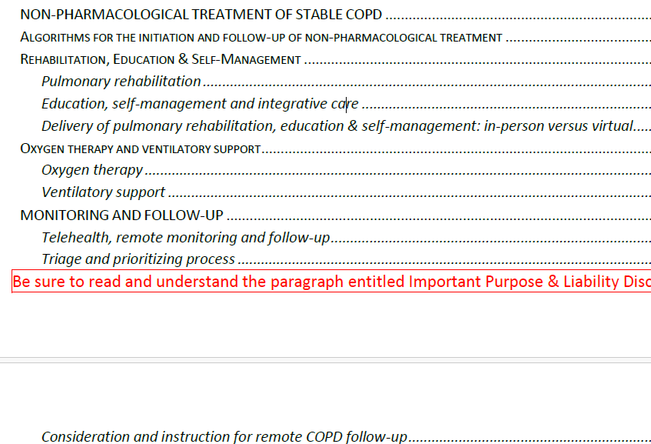

Slide 3
Non-pharmacological treatment is complementary to pharmacological treatment and should form part of the comprehensive management of COPD.
Physicians should emphasize the importance of
a smoke free environment,
empower adherence to prescribed medication,
ensure proper inhaler technique,
promote physical activity,
prescribe vaccinations,
refer patients to pulmonary rehabilitation.

Slide 5
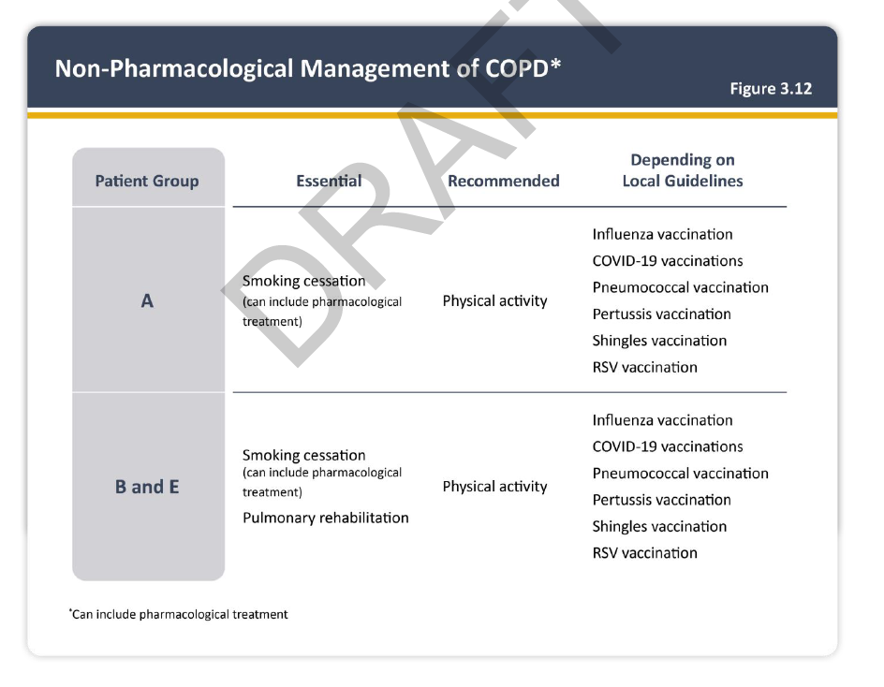
Some relevant non-pharmacological measures based on the patient’s GOLD A, B, E group

Slide 6
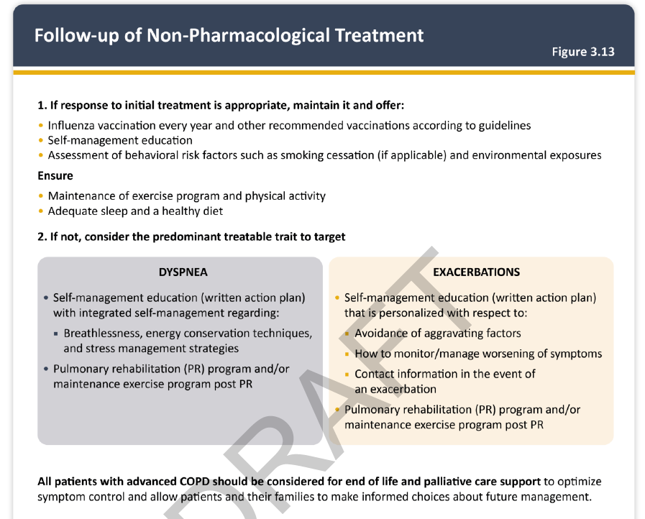
Recommendations for FOLLOW UP non-pharmacological treatments are based on a patient’s treatable traits e.g., symptoms and exacerbations

Slide 8
Pulmonary rehabilitation
Pulmonary rehabilitation is defined as “a comprehensive intervention based on thorough patient assessment followed by patient-tailored therapies that include
exercise training,
education,
self-management intervention aiming at behavior change, to promote the long-term adherence
Spruit MA, Singh SJ, Garvey C, et al. An official American Thoracic Society/European Respiratory Society statement: key concepts and advances in pulmonary rehabilitation. Am J Respir Crit Care Med 2013; 188(8): e13-64 https://pubmed.ncbi.nlm.nih.gov/24127811
Rochester CL, Alison JA, Carlin B, et al. Pulmonary Rehabilitation for Adults with Chronic Respiratory Disease: An Official American Thoracic Society Clinical Practice Guideline. Am J Respir Crit Care Med 2023; 208(4): e7-e26 https://pubmed.ncbi.nlm.nih.gov/37581410.

Slide 9
Pulmonary rehabilitation
Pulmonary rehabilitation should be considered as part of integrated patient management, and usually includes a range of healthcare professionals to ensure optimum coverage of the many aspects involved.
Optimum benefits are achieved from programs lasting 6 to 8 weeks. Available evidence indicates that there are no additional benefits from extending pulmonary rehabilitation to 12 weeks.
Supervised exercise training at least twice weekly is recommended, and this can include any regimen from endurance training, interval training, resistance/strength training;
Vogiatzis I, Rochester CL, Spruit MA, Troosters T, Clini EM, American Thoracic Society/European Respiratory Society Task Force on Policy in Pulmonary R. Increasing implementation and delivery of pulmonary rehabilitation: key messages from the new ATS/ERS policy statement. Eur Respir J 2016; 47(5): 1336-41 https://pubmed.ncbi.nlm.nih.gov/27132269.
Alison JA, McKeough ZJ, Johnston K, et al. Australian and New Zealand Pulmonary Rehabilitation Guidelines. Respirology 2017; 22(4): 800-19 https://pubmed.ncbi.nlm.nih.gov/28339144

Slide 10
Pulmonary rehabilitation
In all cases the rehabilitation intervention (content, scope, frequency, and intensity) should be individualized to maximize personal functional gains.
If a center based pulmonary rehabilitation program is complimented with a physical activity promotion program, clinically significant improvements in physical activity are observed.
Alison JA, McKeough ZJ, Johnston K, et al. Australian and New Zealand Pulmonary Rehabilitation Guidelines. Respirology 2017; 22(4): 800-19 https://pubmed.ncbi.nlm.nih.gov/28339144.
Manifield J, Chaudhry Y, Singh SJ, Ward TJC, Whelan ME, Orme MW. Changes in physical activity, sedentary behaviour and sleep following pulmonary rehabilitation: a systematic review and network meta-analysis. Eur Respir Rev 2024; 33(172): https://pubmed.ncbi.nlm.nih.gov/38599676.
Wootton SL, Hill K, Alison JA, et al. Effects of Ongoing Feedback During a 12-Month Maintenance Walking Program on Daily Physical Activity in People with COPD. Lung 2019; 197(3): 315-9 https://pubmed.ncbi.nlm.nih.gov/30982940.

Slide 12
Education
Patients may have individual and/or group education sessions. During group sessions, patients engage in active, participatory-based learning of program content. During one-on-one interactions, a motivational communication style should be used, as this approach empowers patients to take greater responsibility for their health and wellbeing, where physicians and other healthcare professionals only serve as guides in the behavior change process.
Topics considered appropriate for an education program include:
smoking cessation,
basic information about COPD
general approach to therapy and specific aspects of medical treatment (respiratory medications and inhalation devices)
strategies to help minimize dyspnea
decision-making during exacerbations
The intensity and content of these educational messages will vary depending on the severity of the patient’s disease, although the specific contributions of education to the improvements seen after pulmonary rehabilitation remain unclear.
Blackstock FC, Webster KE, McDonald CF, Hill CJ. Comparable improvements achieved in chronic obstructive pulmonary disease through pulmonary rehabilitation with and without a structured educational intervention: a randomized controlled trial. Respirology 2014; 19(2): 193-202 https://pubmed.ncbi.nlm.nih.gov/24261584.

Slide 13
Self-management
Self-management education and coaching by healthcare professionals should be a major component of the “Chronic Care Model” within the context of the healthcare delivery system.
The aim of self-management interventions is to motivate, engage and coach patients to positively adapt their health behavior(s) and develop skills to better manage their COPD on a day-to-day basis.
It is important to recognize that patient education alone does not itself change behavior or even motivate patients, and it has had no impact on improving exercise performance or lung function but it can play a role in improving skills, ability to cope with illness, and health status
Effing TW, Vercoulen JH, Bourbeau J, et al. Definition of a COPD self-management intervention: International Expert Group consensus. Eur Respir J 2016; 48(1): 46-54 https://pubmed.ncbi.nlm.nih.gov/27076595.
Ashikaga T, Vacek PM, Lewis SO. Evaluation of a community-based education program for individuals with chronic obstructive pulmonary disease. J Rehabil 1980; 46(2): 23-7 https://pubmed.ncbi.nlm.nih.gov/7392019.
Janelli LM, Scherer YK, Schmieder LE. Can a pulmonary health teaching program alter patients' ability to cope with COPD? Rehabil Nurs 1991; 16(4): 199-202 https://pubmed.ncbi.nlm.nih.gov/1852971.

Slide 14
Integrative care
COPD is a complex disease that requires the input of multiple care providers who need to work together closely.
Use of a formal structured program that determines how each component is delivered should make care more efficient and effective, but the evidence for this is divided.

Slide 16
A clinical practice guideline reported that telerehabilitation can achieve similar clinical outcomes as face-to-face, center-based polmunary rehabilitation, and recommended that adults with stable COPD, should be offered the choice of a center-based pulmonary rehabilitation or telerehabilitation.
Telerehabilitation requires appropiately trained staff and adequate infrastructure.
A 2022 Cochrane review reported that a self-management intervention both improved quality of life and reduced hospital admission. Tele-education and self-management could have the potential to ease the working life of health practitioners.
However, no studies to date have been designed to demonstrate whether there is any additional benefit of telehealth-supported self-management compared to self-management interventions using information communication technologies
Rochester CL, Alison JA, Carlin B, et al. Pulmonary Rehabilitation for Adults with Chronic Respiratory Disease: An Official American Thoracic Society Clinical Practice Guideline. Am J Respir Crit Care Med 2023; 208(4): e7-e26 https://pubmed.ncbi.nlm.nih.gov/37581410.
Kermelly SB, Bourbeau J. eHealth in Self-Managing at a distance Patients with COPD. Life (Basel) 2022;12 (6): https://pubmed.ncbi.nih.gov/35743804
Schrijver J, Lenferink A, Brusse-Keizer M, et al. Self-mamagement interventions for people with chronic obstructive pulmonary disease. Cochrane Database Syst Rev 2022;1(1): CD002990 https://pubmed.ncbi.nlm.nih.gov/35001366

Slide 17
Caso clinico
La riabilitazione nella early BPCO
Cortese concessione: Michele Vitacca, MD

Slide 18
Visita ambulatoriale: Signor Alessandro
Uomo di 76 anni
pensionato (ex impiegato)
Ex fumatore (60 pack/year)
Il paziente viene inviato dal medico curante per comparsa di dispnea da sforzo da 1 anno.
Riferisce nell’ultimo anno un episodio di Bronchite Acuta con tosse produttiva ed espettorato di colorito giallo-verdastro e febbre, trattato a domicilio con antibioticoterapia e terapia steroidea per os con beneficio.

Slide 19
Anamnesi
Ipertensione arteriosa in trattamento con sartani/diuretici
Pregresso infarto miocardio: in trattamento con antiaggreganti
Terapia in corso:
Valsartan/idroclorotiazide 160/25 mg/die
Ac. Acetilsalicilico 100 mg/die
Bisoprololo 1,25 mg/die
Pantoprazolo 20 mg/die
Zolpidem 10 mg/die

Slide 20
Anamnesi
Si presenta eupnoico a riposo, vigile ed orientato nel tempo e nello spazio
… ha eseguito alcuni esami prima della visita:
Elettrocardiogramma: ‘’Ritmo sinusale con frequenti fasi di ritmo atriale caotico e sporadiche extrasistoli ventricolari. Blocco di branca destro. Anomalie secondarie della ripolarizzazione’’
Visita cardiologica – ‘’EOC: soffio puntale. Toni parafonici. PA 120/90 mmHg’’
Ecocardiogramma – ‘’… Normali dimensioni interne del ventricolo sinistro che presenta modesta ipertrofia del SIV. Cinetica segmentaria ed indici di funzione sistolica bi-ventricolare globalmente conservati. Nei limiti l’atrio sinistro e le cavità destre. Normale radice aortica con ridotta apertura delle tre cuspidi che appaiono fibro-calcifiche. All’esame color-Doppler, insufficienza mitralica e tricuspidalica di grado lieve. PAPs stimata intorno a 25 mmHg’’

Slide 21
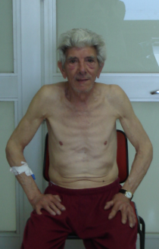
Il Signor Alessandro: Esame Obiettivo
Costituzione tipo longilineo, astenico, colorito roseo, torace di forma cilindrica con conformazione ‘’a botte’’;
emitoraci simmetrici nella statica, ipomobili nella dinamica respiratoria; diminuzione marcata del FVT su tutti i campo polmonari; iperfonesi diffusa.
All’auscultazione: MV ridotto su tutti i campi polmonari; non rumori patologici, né modificazioni sotto tosse.
Peso = 51 kg; Altezza = 154 cm BMI = 19,63
@michele.vitacca

Slide 22
… recente radiografia del torace …
  ‘’Bilaterali segni di enfisema diffuso, con cupole diaframmatiche appiattite, spazi intercostali allargati, ipertrasparenza dei campi polmonari’’

Slide 23
Domanda 1:
quale test ci permette di fare diagnosi di BPCO?
Test del cammino dei 6 minuti (6MWT)
Emogasanalisi
Spirometria con test di reversibilità
Esami ematochimici
HRTC

Slide 24
Risposta 1:
Quale test ci permette di fare diagnosi di BPCO?
Test del cammino dei 6 minuti (6MWT)
Emogasanalisi
Spirometria con test di reversibilità
Esami ematochimici
HRTC

Slide 25

Esame spirometrico
Conclusioni Diagnostiche: Moderata riduzione dei volumi polmonari dinamici ad impronta ostruttiva non sensibile alla somministrazione di farmaco broncodilatatore (salbutamolo 400 mcg).
Paziente affetto da BPCO

Slide 26
Il paziente merita una fenotipizzazione

Slide 27
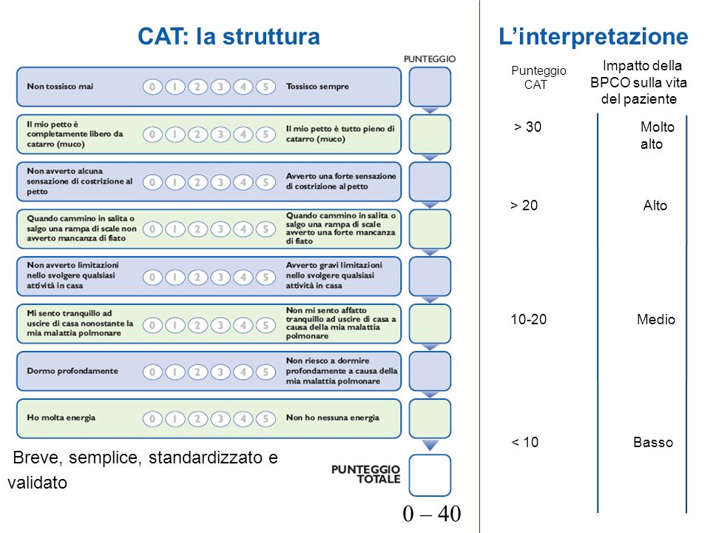
Valutazione dispnea e sintomi del pz BPCO
SCALA MRC
3
LIVELLO 0: mi manca il respiro solo sotto sforzo intenso
2
LIVELLO 1: mi manca il respiro quando cammino di fretta in pianura o cammino in salita
1
4
LIVELLO 2: a causa della mancanza di respiro cammino più piano dei miei coetanei o sono costretto a fermarmi quando cammino al mio passo in pianura
2
1
LIVELLO 3: sono costretto a fermarmi per riprendere il respiro dopo 100 metri o dopo pochi minuti di cammino al mio passo in pianura
2
1
LIVELLO 4: la mancanza di respiro è tale che non posso uscire di casa e/o mi manca il respiro per manovre semplici quali vestirmi o svestirmi
Punteggio CAT | >30 | >20 | 10-20 | <10
Impatto della BPCO sulla vita del paziente | Molto alto | Alto | Medio | Basso
16

Slide 28
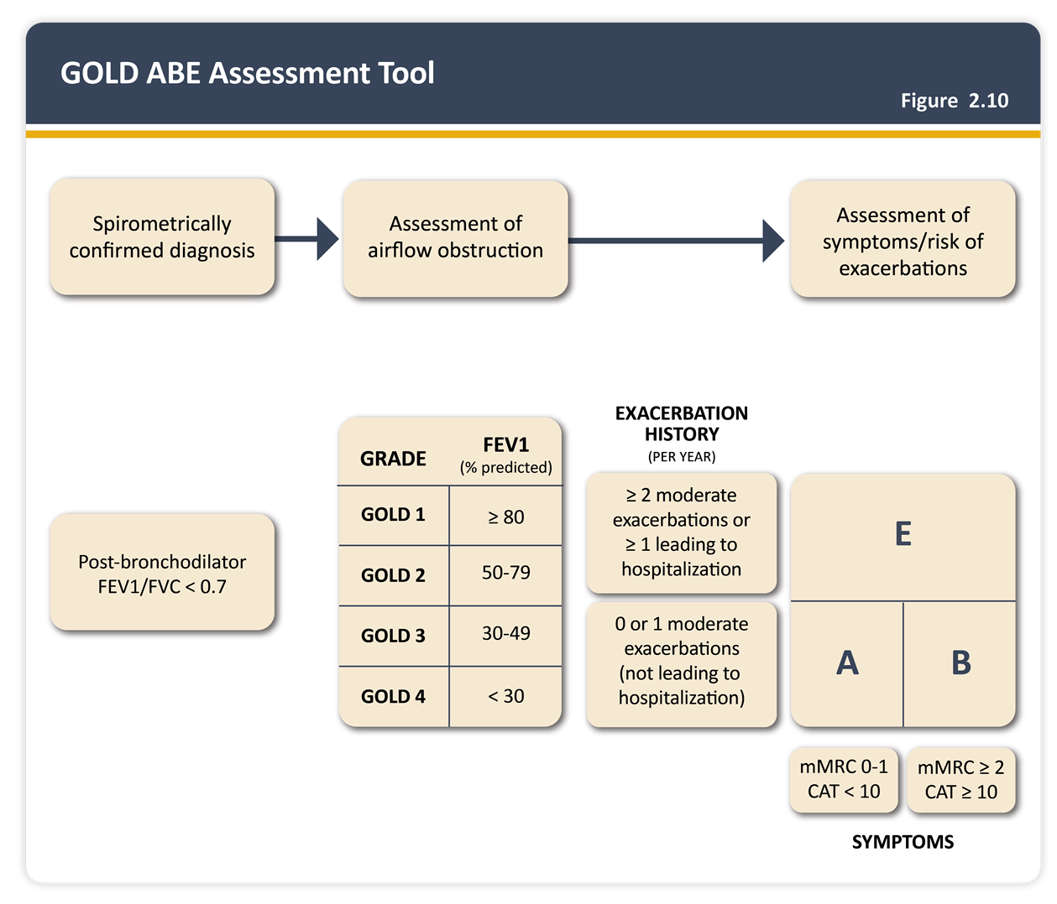


Ricapitolando:
FEV₁ post-broncodilatazione: 77.9
1 riacutizzazione nell’ultimo anno
mMRC 2
CAT 16

Slide 29
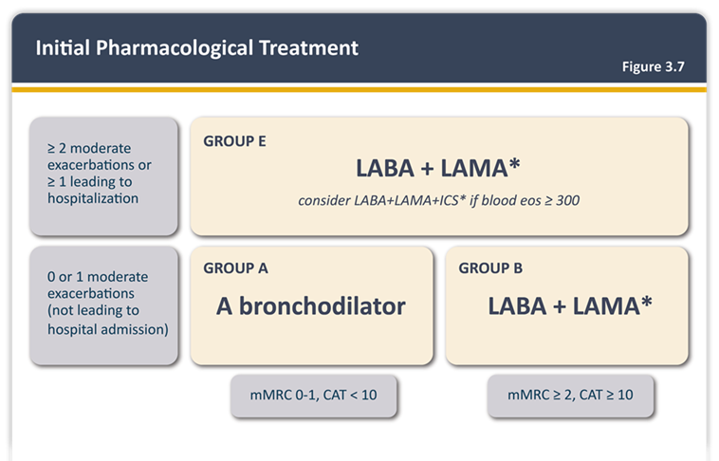

Deve iniziare terapia
@michele.vitacca

Slide 30
Domanda 2:
Quali altri esami per fenotipizzazione?
Spirometria Globale + Diffusione alveolo-capillare del CO + Test 6 minuti + EGA + HRTC + emocromo
Emocromo + HRTC
Test alla metacolina + Emogasanalisi + 6 minuti
Esami ematochimici + MIP/MEP
FENO + Test del cammino dei 6 minuti

Slide 31
Risposta 2:
Quali altri esami per fenotipizzazione?
Spirometria Globale + Diffusione alveolo-capillare del CO + Test 6 minuti + EGA + HRTC + emocromo
Emocromo + HRTC
Test alla metacolina + Emogasanalisi + 6 minuti
Esami ematochimici + MIP/MEP
FENO + Test del cammino dei 6 minuti

Slide 32
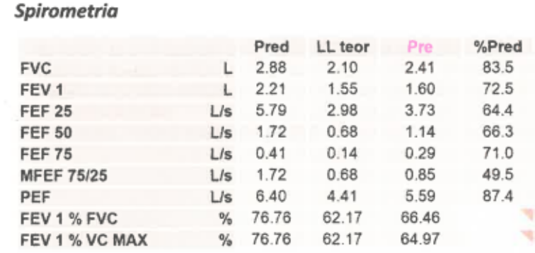
Spirometria globale e diffusione alveolo-capillare del CO
Conclusioni Diagnostiche:
Moderata riduzione dei volumi polmonari dinamici ad impronta ostruttiva.
Volumi polmonari statici, misurati con tecnica pletismografica nella norma.
Severa riduzione dell'indice di diffusione alveolo-capillare del CO.

Slide 33
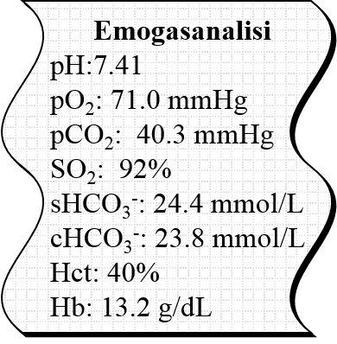
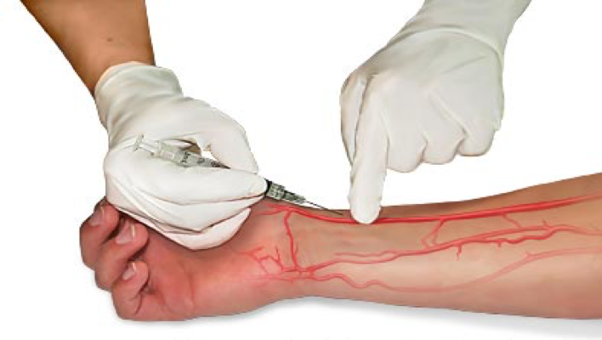
Esame emogasanalitico
Prelievo arterioso eseguito in AA e a riposo: lieve ipossiemia, normocapnia, pH nella norma

Slide 34
REFERTO TAC: Riconoscibili alterazioni enfisematose con distribuzione pressoché diffusa

Slide 35
Test del cammino dei 6 minuti (6MWT)
Eseguito in: Aria ambiente
Ausili deamb.: No
Metri percorsi: 330 Metri teorici: 544 metri teorici: 66% del predetto
FC media basale: 62,0 FC media test: 78,0 FC max teorica: 162 FC Picco: 88 FC % su teorico: 54
% SpO2 Media basale: 95,0 % SpO2 Media test: 93,0 Grado Desat %: 2,0; % SpO2 Sat. Minima test: 88
Dispnea basale (0-10): 0 Dispnea finale (0-10): 2,0 Delta pre-post: 3,0
Fatica muscolare basale (0-10): 0 Fatica muscolare finale (0-10): 4 Delta pre-post: 4
OSSERVAZIONI
Test eseguito in aria ambiente. Collaborazione del paziente buona. Buono il segnale saturimetrico.
PA iniziale 120/80. PA finale 120/80. Test concluso senza interruzioni.
A riposo paziente eupnoico con saturazione nella norma.
Lieve riduzione della distanza percorsa con tendenza alla desaturazione.

Slide 36
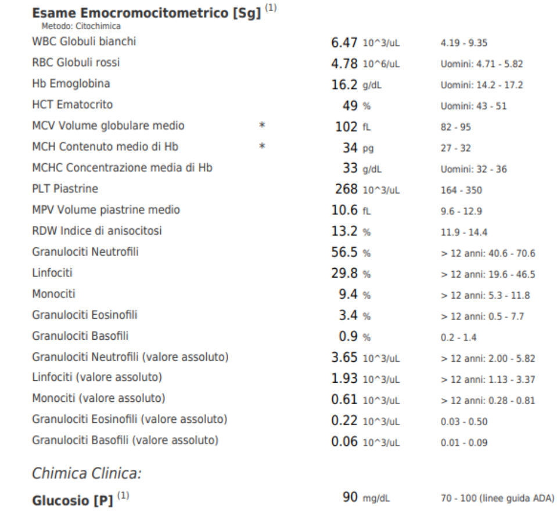
Esami Ematochimici

Slide 37
Esami Ematochimici

Slide 38
Risposta 3:
Vista la storia clinica e funzionale del paziente cosa fareste?
Lo consegno al MMG
Prosegue con visita pneumologica a sei mesi e prescrivo raccomandazione ad attività fisica quotidiana
Programma riabilitativo in regime di Day Hospital
Ricovero in reparto di riabilitazione
@michele.vitacca

Slide 39
Risposta 3:
Vista la storia clinica e funzionale del paziente cosa fareste?
Lo consegno al MMG
Prosegue con visita pneumologica a sei mesi e prescrivo raccomandazione ad attività fisica quotidiana
Programma riabilitativo in regime di Day Hospital
Ricovero in reparto di riabilitazione

Slide 40
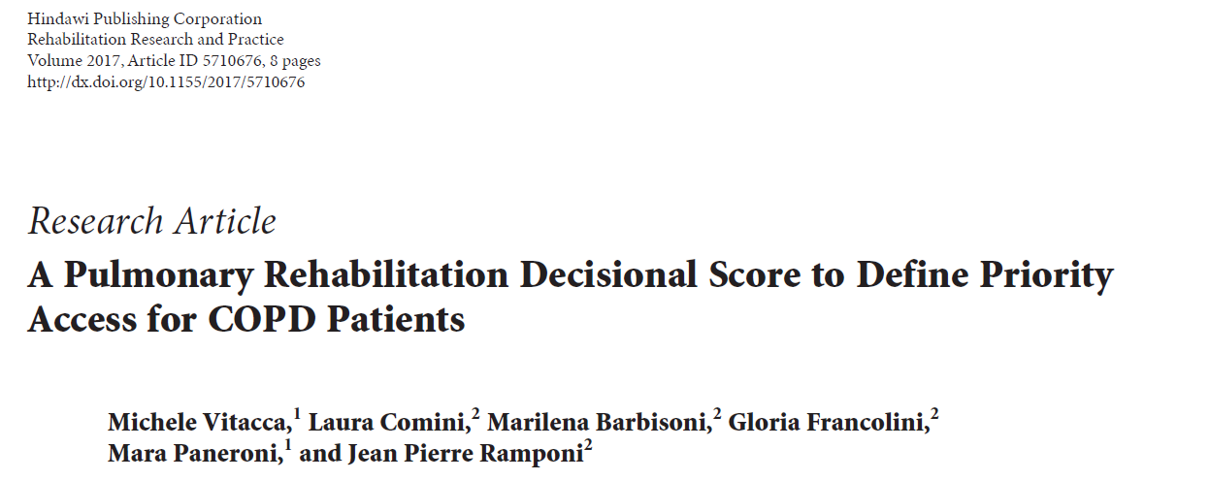
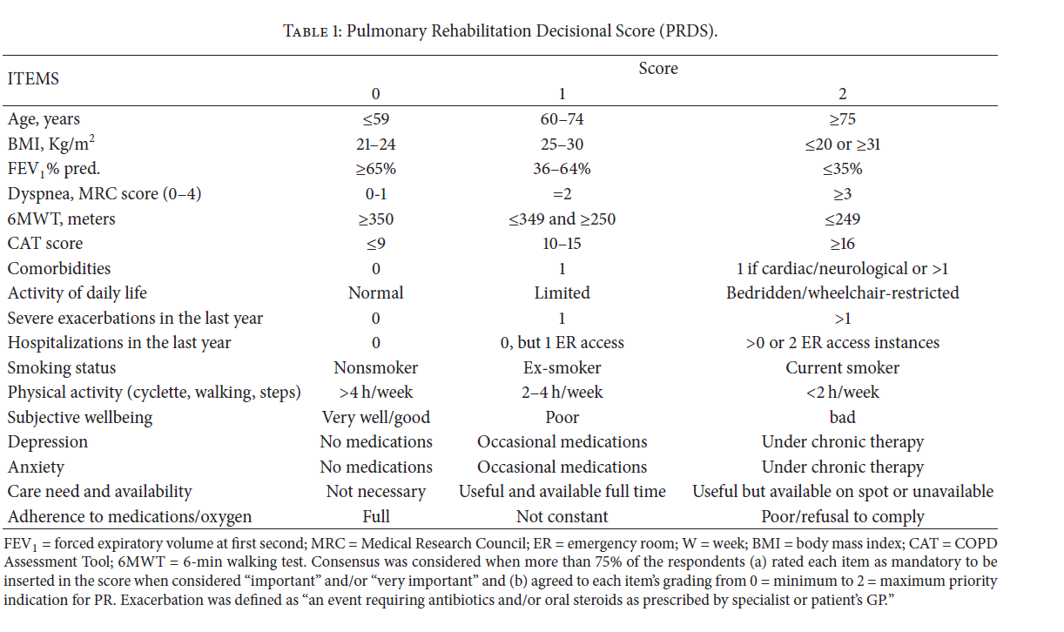
Utilizzo uno score per indicazioni a percorso riabilitativo: il PRDS

Slide 42


X
TOTALE SCORE:15

Slide 43
Domanda 4 :
Come strutturereste il percorso riabilitativo (PRI) ?
Proporrei un po’ di ginnastica respiratoria (diaframmatica) e esercizi con pesi
Chiedere una consulenza fisiatrica
Valutando i treatable traits del paziente proporrei un percorso personalizzato
Prescriverei un allenamento su cyclette

Slide 44
Risposta 4 :
Come strutturereste il percorso riabilitativo (PRI) ?
Proporrei un po’ di ginnastica respiratoria (diaframmatica) e esercizi con pesi
Chiedere una consulenza fisiatrica
Valutando i treatable traits del paziente proporrei un percorso personalizzato
Prescriverei un allenamento su cyclette

Slide 45
Domini Treatable traits | Cut off | Signor ALESSANDRO | Educazione/ Messaggi | Terapia comportamentale | Attività fisica | Training | Esercizi di forza periferici/ resp | Uso Farmaci | Programma nutrizione | Piano per secrezioni | Self management | Piano Psicologico
Fumo | fumatore | Ex Fumatore
Dispnea da sforzo | MRC > 2 | 2
Frequenti riacutizzazioni | > 1 R. oppure > 0 H | 1
Cattivo stato nutrizionale | BMI < 21 BMI > 30 | 19,6
Fatica | > 3.6 | 4
Depressione/ ansia | > 3 punti | NO
Ridotta tolleranza | < 70% test del cammino | 66%
Scarsa attività fisica | < 5000 passi die | 3000
Scarsa self activity | Livello 1 e 2 | NORMALE
Impatto malattia | CAT > 15 | 16
Devices | Uso O2, NIV | NO
Scarsa aderenza e capacità uso farmaci; poli-terapia | Incapace uso devices; > 5 farmaci | 6 farmaci X
Fragilità sociale | No caregiver | NO
Comorbilità | CIRS > 2 | 3

Slide 46
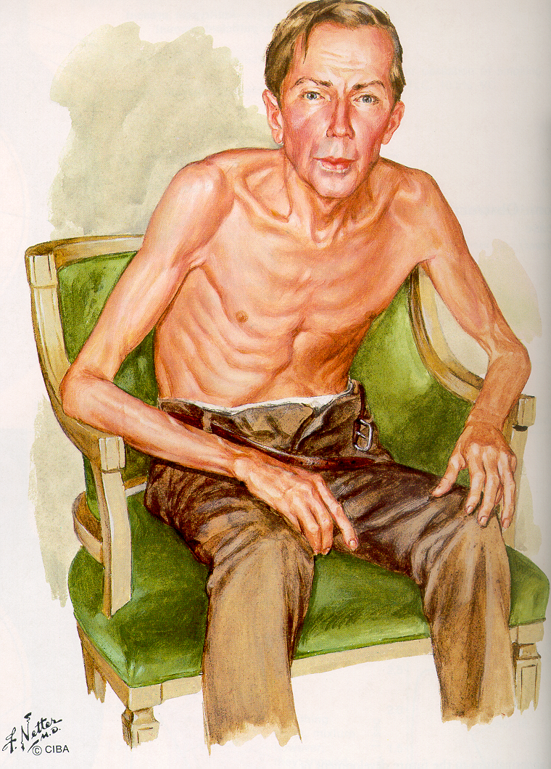
Prescrizione del PRI/pri
Education : 3 sedute
Exacerbation self-management: 1 seduta
Optimal drug therapy : 2 sedute
Nutritional assessment
Exercise training: 20 sedute
Mucus evacuation program: 3 sedute con uso di device ACAPELLA
Exercise straight: 20 sedute
Psychosocial counseling: 1 seduta
@michele.vitacca
@michele.vitacca

Slide 47
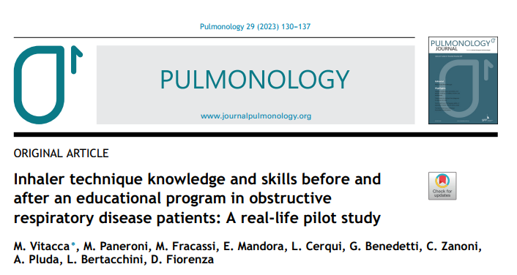
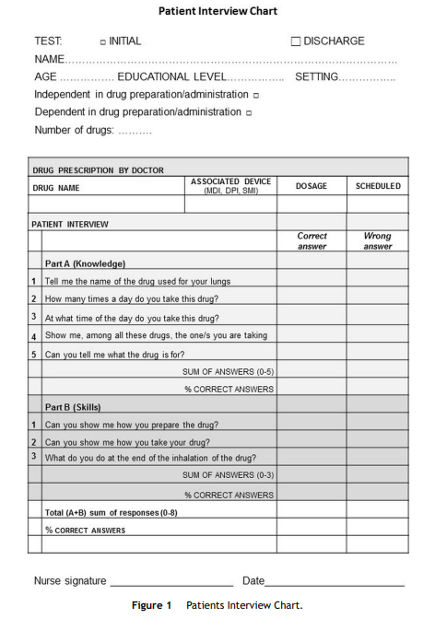
PRE POST
90%
50%
@michele.vitacca

Slide 48






PRINCIPALI OUTCOME al termine del Percorso Riabilitativo
Il paziente ha partecipato con buona aderenza al programma proposto.
Al termine del percorso ha migliorato disabilità, tolleranza allo sforzo, sintomi e qualità della vita, self management ovvero:
Misura impatto malattia (CAT) iniziale = 16
Misura impatto malattia (CAT) finale = 10
Misura dispnea (MRC) iniziale = 2
Misura dispnea (MRC) finale = 1
Tolleranza allo sforzo con 6-Minute Walk Test:
Iniziale (metri): 330 Iniziale (% pred.): 61%
Finale (metri): 400 Finale (% pred.): 66%
Delta miglioramento (metri): 70,00
Aderenza alla terapia valutata mediante questionario ‘patient Interview Chart’ da 50% a 90%
@michele.vitacca

Slide 49


Affidamento a MMG
Impostazione follow-up ambulatoriale
@michele.vitacca
@michele.vitacca

